Slide 1

GPHI -MARANATHA
HIDUP WALAUPUN
IA SUDAH MATI
Pdt. Ebirim Mars
26/04/2026
Date:

Slide 2
GPHI -MARANATHA
Yohannes 11:25
Jawab Yesus:
"Akulah kebangkitan dan hidup; barangsiapa percaya kepada-Ku, ia akan hidup walaupun ia sudah mati.

Slide 3
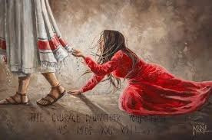
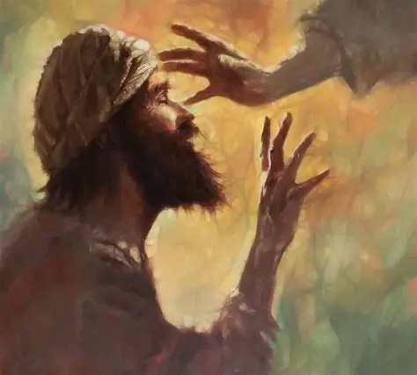
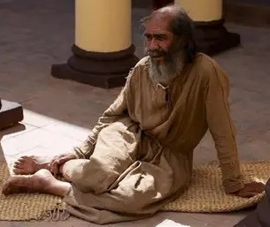
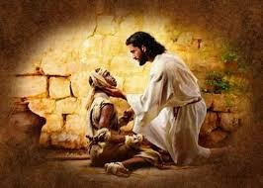
GPHI -MARANATHA
Yang Percaya akan Hidup
Lukas 8:43-48
Menderita pendarahan
Sembuk kerana percaya kepada Yesus
Markus 10:47-52
Seorang pengemis yang buta
Orang Buta melihat kerana percaya
Yohanes 5:5-9
Orang lumpuh disembuhkan Kerana percaya
Matius 8:3
Seorang penderita kusta disembuhkan karena percaya.

Slide 4

GPHI -MARANATHA
Sentuhan
Sentuhan itu menyembuhkannya.
Menderita selama 12 tahun
Tidak ada solusi
Menghabiskan begitu banyak uang
Dia hanya percaya bahwa hanya sentuhan yang bisa menyembuhkannya.

Slide 5
GPHI -MARANATHA
Beseru
Berseru itu menyembuhkannya.
Kasihanilah aku
Semakin keras ia berseru
Banyak orang menegornya supaya ia diam

Slide 6
GPHI -MARANATHA
Maukah engkau sembuh?
Harapan nya kepada orang lain
Semua dia lakukan tidak yang berhasil
Menceritakan pengalaman hidupnya bersama Yesus

Slide 7
GPHI -MARANATHA
Datanglah dan Sujud
Sujud menyembah Dia
Tuan, jika Tuan mau
Tuan dapat mentahirkan aku
Perasaan tidak mampu

Slide 8

GPHI -MARANATHA
Yohanes 11:40
Jawab Yesus: "Bukankah sudah Kukatakan kepadamu: Jikalau engkau percaya engkau akan melihat kemuliaan Tuhan?"
Apa pun yang sedang kamu alami, percayalah dan kamu akan melihat kemuliaan Tuhan.
Gender: Primarily women, aged 18–45.

Slide 9
GPHI -MARANATHA
1. Orang Pendarahan telah sembuh
2. Orang Buta melihat
3. Orang lumpuh di Jalan
4. Orang kusta di tahir
Sekarang aku percaya bahwa aku telah sembuh dari segala penyakit dan memiliki lebih dari cukup, bahwa aku tidak kekurangan apa pun.

Slide 10
GPHI -MARANATHA
GOD BLESS YOU

